Slide 1
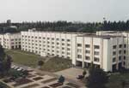


Національний університет біоресурсів і природокористування України
Факультет ветеринарної медицини
Кафедра біоморфології хребетних
ім. акад. В. Г. Касьяненка
СТУДЕНТСЬКИЙ НАУКОВИЙ ГУРТОК
«ПАТОЛОГІЧНОЇ АНАТОМІЇ»
Науковий керівник: доцент кафедри біоморфології хребетних ім. акад. В.Г. Касьяненка Гаркуша С.Є.

Slide 2
У своїй роботі студентський науковий гурток керується:
«Положенням про студентські наукові гуртки…»
Планом роботи на календарний рік
В кінці року складається звіт про проведену роботу наукового гуртка

Slide 3
План роботи
студентського наукового гуртка «Патологічної анатомії» на 2025-26 н.р.
№ п/п | Дата засідання | Питання, що розглядаються | Год | Відповідальні
1 | Вересень-Жовтень | Організаційні питання; Визначення тематики досліджень; Підбір наукової літератури | 4 | доц. Гаркуша С.Є.
2 | Жовтень-Листопад | Методи патологоанатомічних досліджень; Правила відбору та фіксації матеріалу; | 6 | доц. Гаркуша С.Є.,
3 | Грудень | Робота з літературними джереламиітерп та практичні навички у вивченні макроскопічні зміни при патологіях; Підготовка препаратів; Аналіз гістологічних змін. | 6 | доц. Гаркуша С.Є.,
4 | Грудень-Січень | Робота з літературними джереламиітерп, а саме вивчення техніки розтину тварин та вивчення макроскопічні зміни органів; Документування результатів. | 6 | доц. Гаркуша С.Є.,
5 | Лютий-Березень | Підготовка тез; Написання наукових статей. Доповіді студентів; | 10 | доц. Гаркуша С.Є.,
6 | Квітень | Аналіз патологоанатомічних випадків; Підготовка до конференцій. | 6 | доц. Гаркуша С.Є.
7 | Травень | Підсумки роботи гуртка; Обговорення результатів | 4 | доц. Гаркуша С.Є.

Slide 4
25 серпня 2026 р. на засіданні кафедри біоморфології хребетних ім. акад. В.Г. Касьяненка був перейменований науковий студентський гурток «Патологічної анатомії, технологічної гістології та судової ветеринарії» в гурток «Патологічної анатомії», та призначений новий керівник гуртка, а саме доцент кафедри Гаркуша Станіслав Євгенійович.

Slide 5
Список студентського наукового гуртка «Патологічної анатомії».
Карпенко Д.А.
Сичик А.В.
Ященко А.В.
Суліменко Д.Ю.
Баранник М.О.
Грач Д.Г.
Борисенко С.В.
Курдюмов А.В.
Сапієнко М.Д.
Погрінчук В.О.
Зіміна Є.О.
Горкавенко І.В.
Баліцька О.О.
Стегней С.М.
Богомолова П.В- ст.
Пархоменко К.А.
З 1 вересня 2026 року розпочав роботу гурток «Патологічної анатомії».
У студентському науковому гуртку патологічної анатомії протягом звітного періоду займається 16 студентів.

Slide 6
Члени гуртка проводять патологоанатомічні, макроскопічні та мікроскопічні дослідження патологічно змінених органів і тканин ссавців, птахів та інших тварин. У процесі роботи студенти вивчали морфологічні прояви різних патологічних процесів, особливості розвитку дистрофічних, некротичних, запальних, компенсаторно-пристосувальних і пухлинних змін в органах та тканинах, а також опановували принципи патоморфологічної діагностики.
Для виконання досліджень використовували прилади та матеріали навчально-науково-виробничої лабораторії «Центр біоморфологічних технологій» кафедри біоморфології хребетних ім. акад. В. Г. Касьяненка.

Slide 7
Студенти-гуртківці працювали з науковою та навчально-методичною літературою, вивчали сучасні підходи до проведення патологоанатомічного розтину, правила відбору, фіксації та маркування патологічного матеріалу для гістологічного дослідження. Значна увага приділялася засвоєнню методів макроскопічного опису уражених органів, оцінці характеру патологічного процесу та формулюванню патологоанатомічного діагнозу.
У ході роботи студенти опановували методики підготовки матеріалу до гістологічного дослідження: проводили фіксацію зразків, заливку у парафін, виготовлення парафінових блоків, отримання гістологічних зрізів на мікротомі та їх фарбування за загальноприйнятими методами. Після цього здійснювали мікроскопічне дослідження препаратів, аналізували виявлені морфологічні зміни, проводили морфометричні та описові дослідження, а також статистичну обробку отриманих результатів.

Slide 8
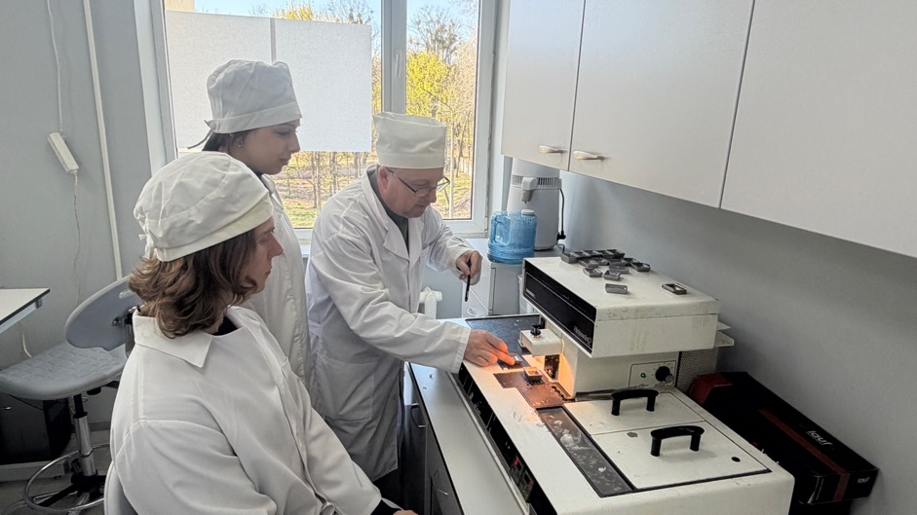
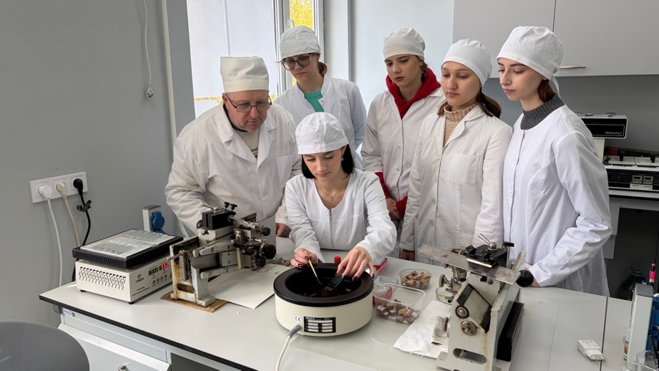
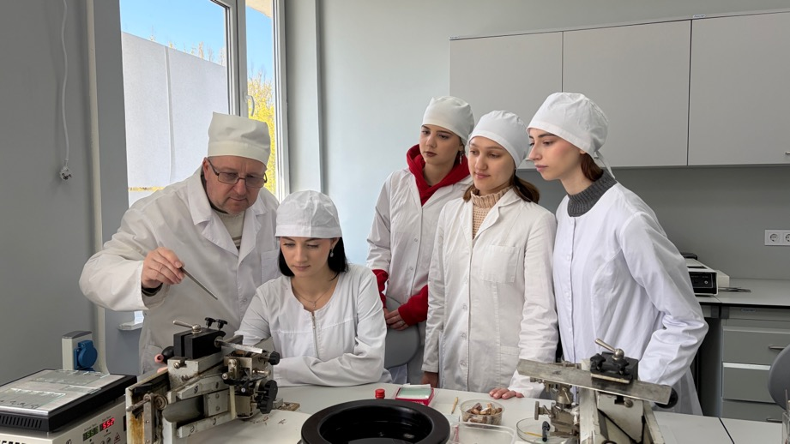
Пояснення методики та виготовлення гістологічних препаратів

Slide 9
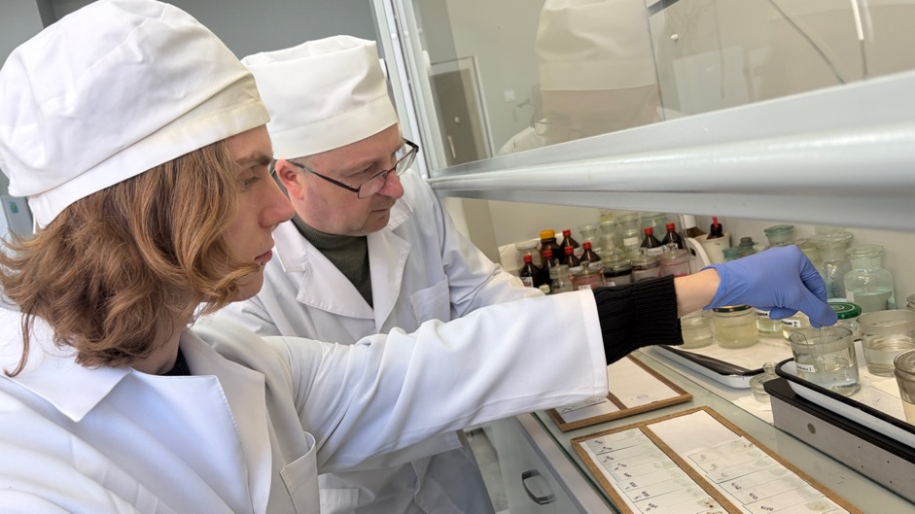
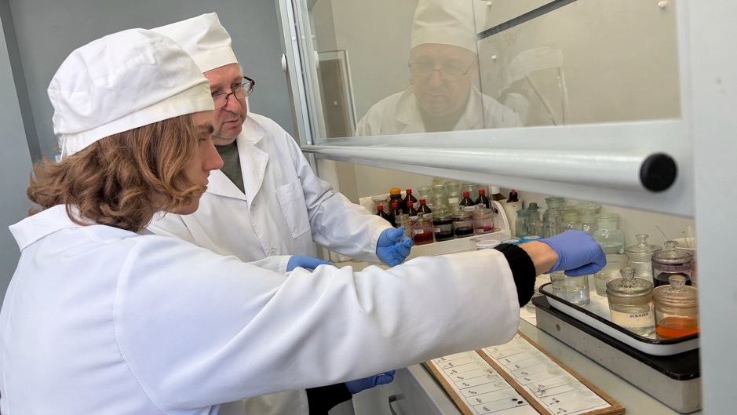
Відпрацювання методики фарбування гістологічних препаратів

Slide 10
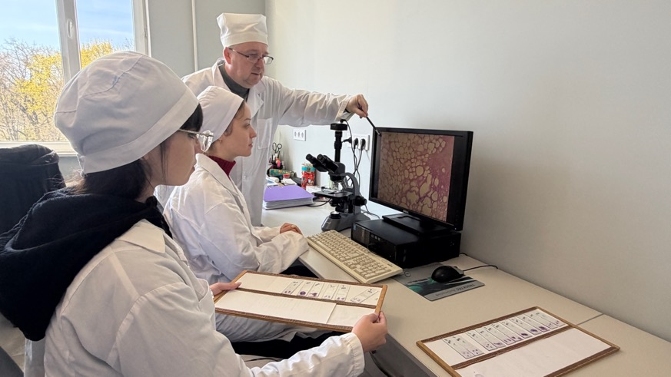
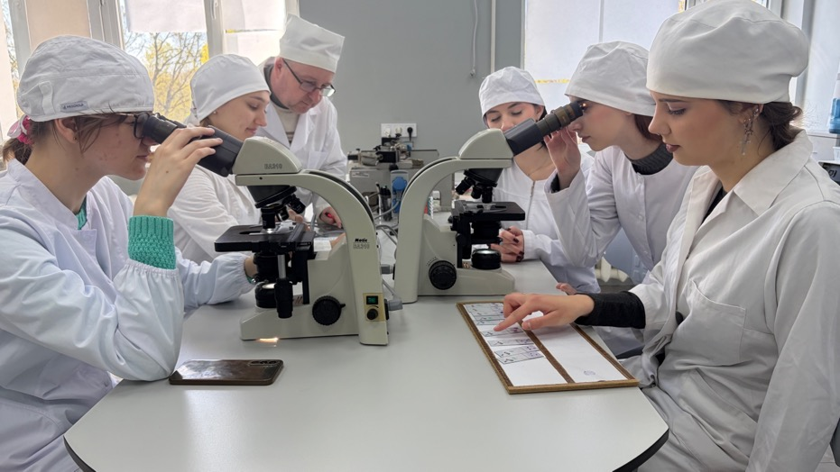
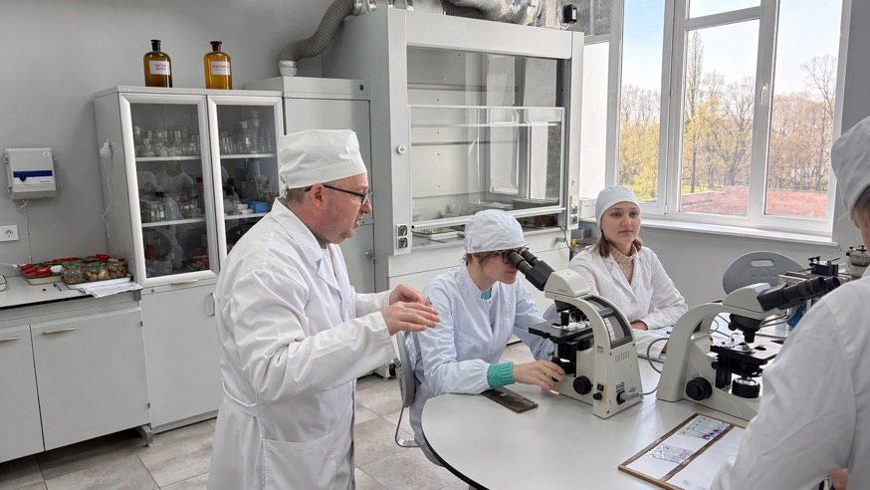
Робота гуртківців з виготовленими гістозрізами (відцифровка та читка, обговорення)

Slide 11
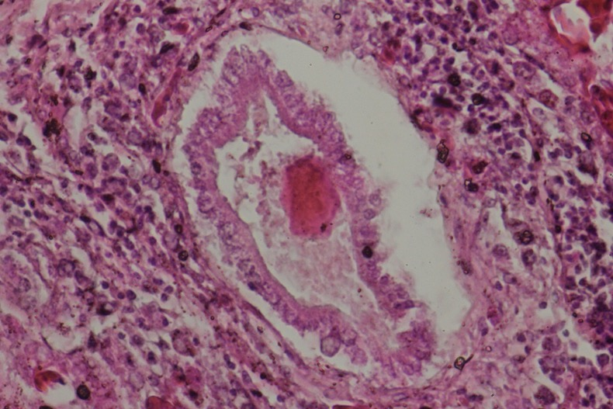
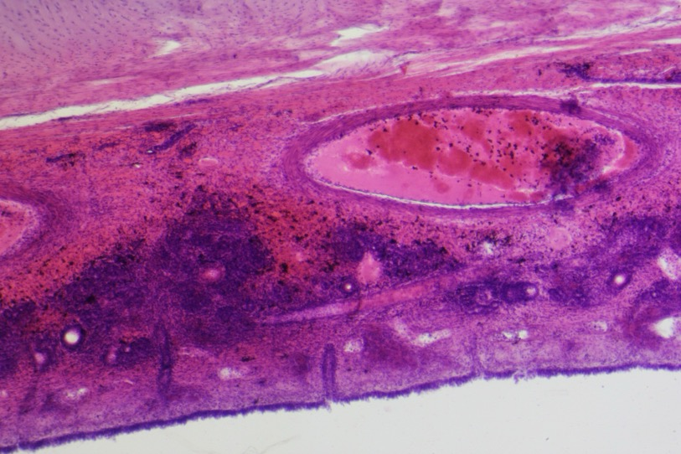
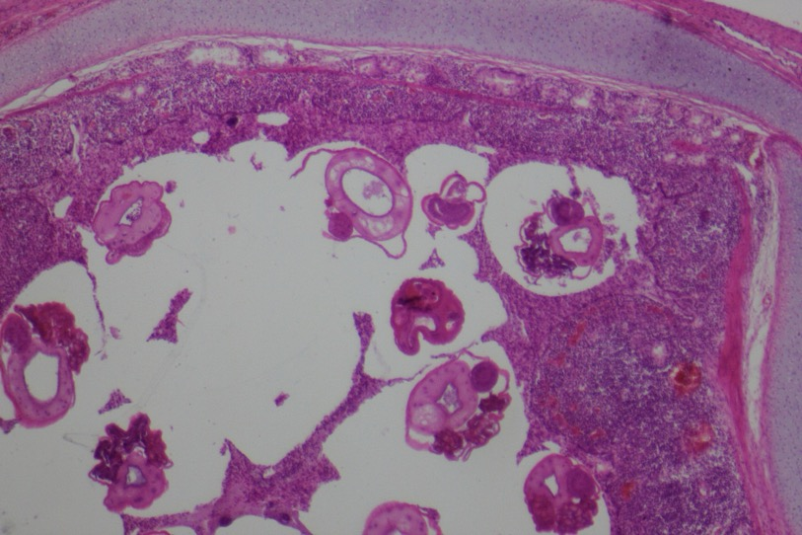
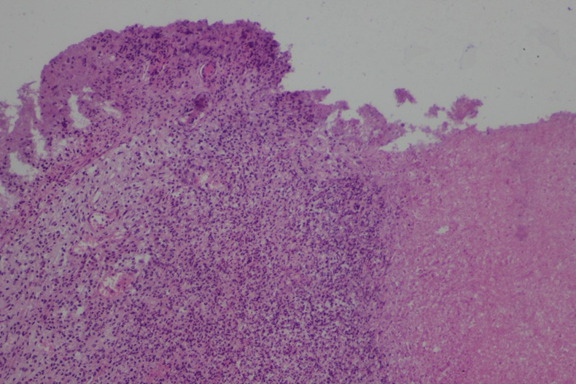
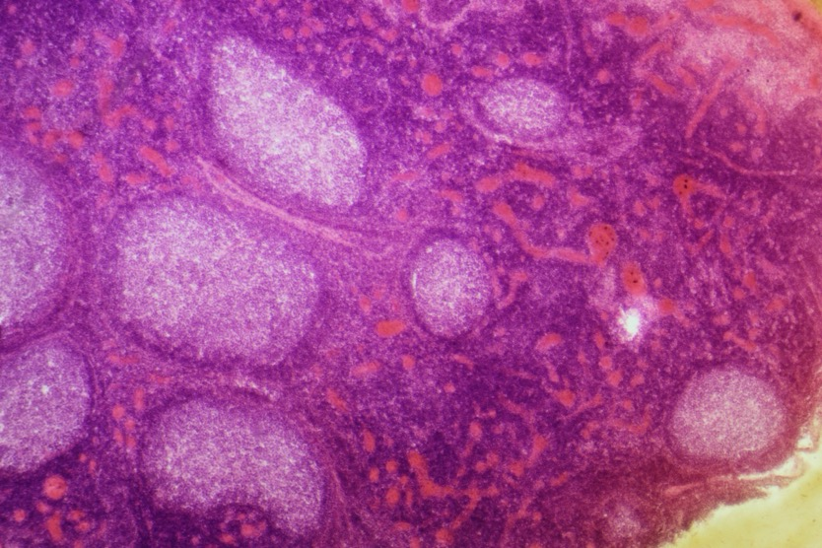
Гістопрепарати виготовлені студентами гуртка «Патологічної анатомії»

Slide 12
На даний час студентами гуртківцями проводиться робота по обробці отриманих результатів та написанні тез, статей та виступів на Всеукраїнських і Міжнародних конференціях.
Півдсумовуючи все вищеперераховане можна з впевненістю сказати, що робота студентського наукового гуртка патологічної анатомії сприяє формуванню навичок наукового мислення, оволодінню методами патоморфологічного аналізу, розвитку вмінь самостійно оцінювати структурні зміни в органах і тканинах та робити обґрунтовані висновки. А безпосередня участь студентів у гуртку поглиблює професійну підготовку майбутніх лікарів ветеринарної медицини, стимулює їхню наукову активність та сприяє підготовці до подальшої науково-дослідної роботи.

Slide 13
Дякуємо за увагу!

